Slide 1

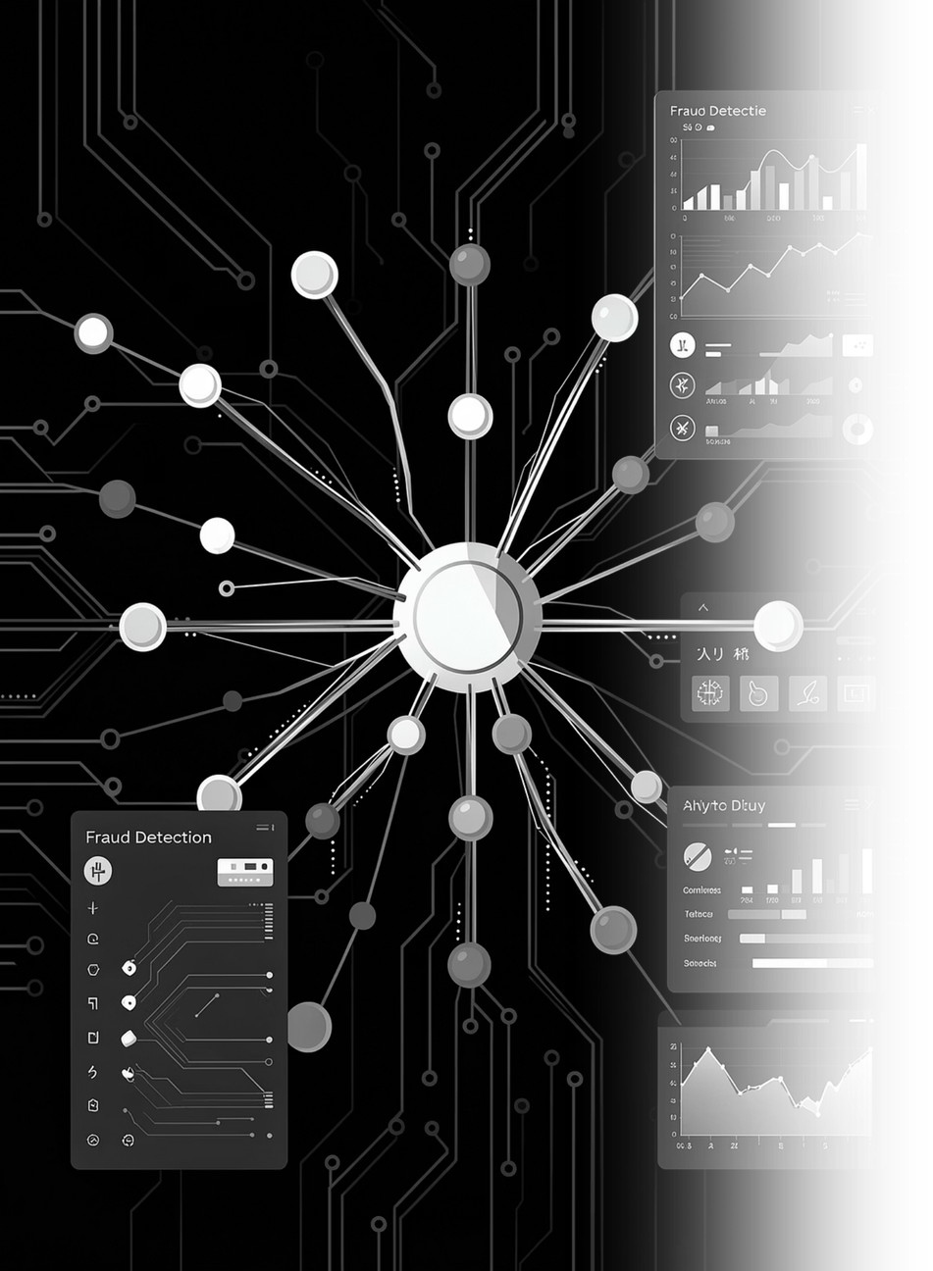
Détection de Fraude Bancaire par Machine Learning
Pipeline complet sur le dataset ULB Credit Card Fraud — de l'EDA à la calibration, en passant par SMOTE, l'optimisation de seuil et l'interprétabilité SHAP.
Notes:
1

Slide 2
Sommaire
01
02
03
Problème & Données
Exploration & Feature Engineering
Modélisation
Déséquilibre de classes, métriques adaptées
SMOTE, pipeline, comparaison de modèles
EDA, corrélations, nouvelles variables
04
05
Évaluation & Interprétabilité
Limites & Perspectives
ROC, PR, calibration, SHAP, dérive
MLOps, coûts métier, points d'amélioration
Notes:
2

Slide 3
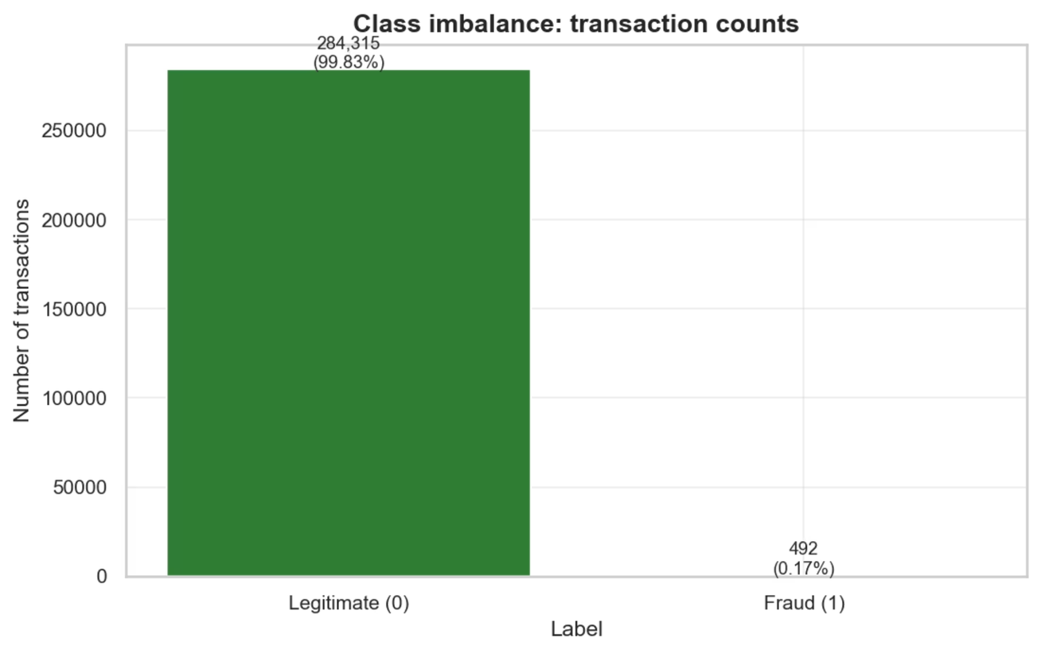

Le Problème : Déséquilibre Extrême des Classes
Dataset ULB Credit Card Fraud
284 807 transactions sur 2 jours (2013)
492 fraudes — soit seulement 0,17 % des cas
Variables : Time, Amount, V1–V28 (PCA), cible binaire Class
L'accuracy seule est trompeuse : un modèle naïf « tout légitime » atteint 99,83 % sans détecter une seule fraude.
Notes:
3

Slide 4
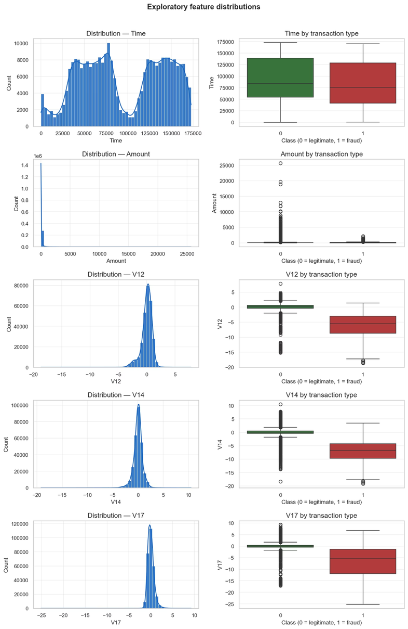
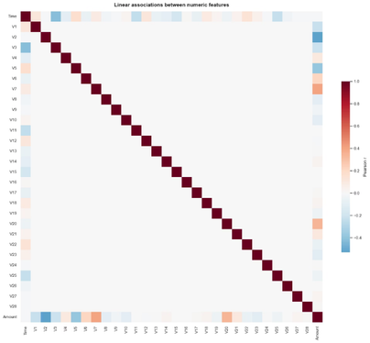
Exploration des Données
Observations clés de l'EDA
Time : distribution bimodale — rythme jour/nuit visible
Amount : très asymétrique à droite → transformation log1p
V12, V14, V17 : distributions nettement différentes entre fraudes et transactions légitimes
Tri chronologique strict pour garantir une validation temporelle réaliste
Notes:
4

Slide 5
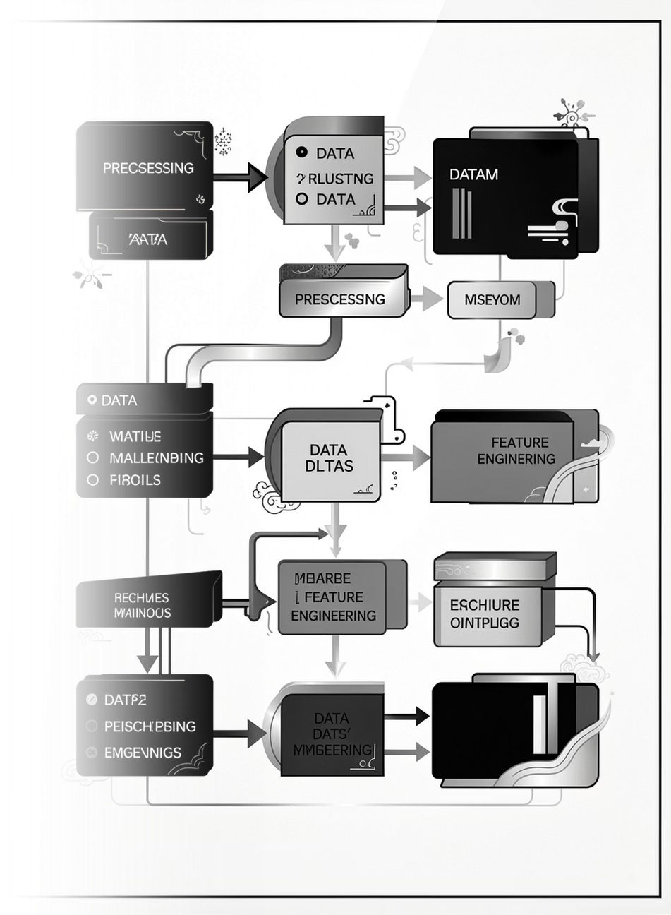







Pipeline de Modélisation
Ingénierie
Sélection L1
Standardiser
SMOTE (train)
Entraînement
SMOTE est appliqué exclusivement sur le train pour éviter toute fuite de données vers le test. Le seuil de décision est optimisé via la courbe précision–rappel selon la fonction de coût C_FN · FN + C_FP · FP.
Notes:
5

Slide 6
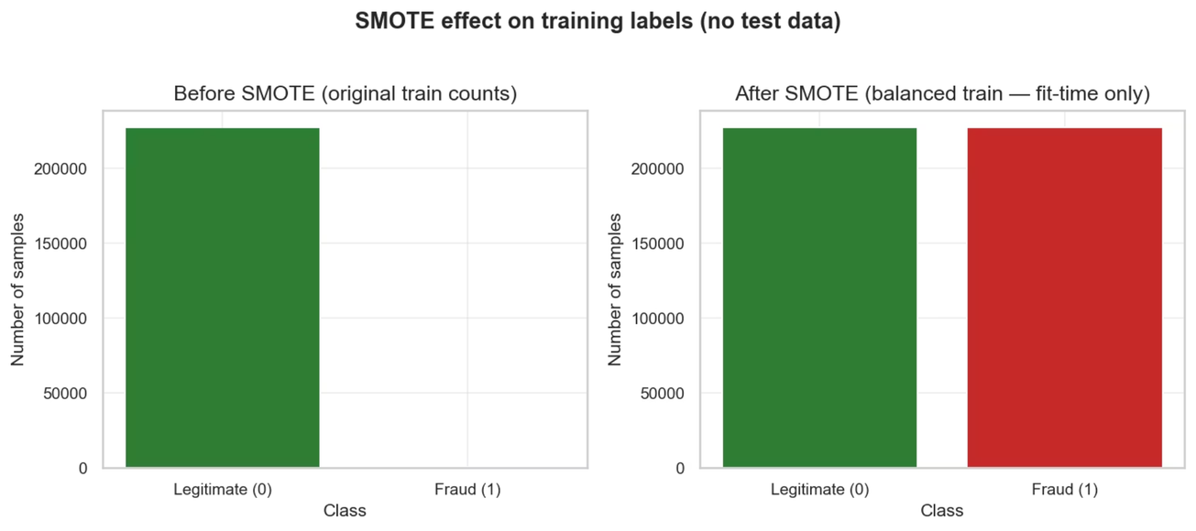

Rééquilibrage : Effet du SMOTE
Avant / Après SMOTE
SMOTE (Synthetic Minority Over-sampling Technique) génère des exemples synthétiques de fraude par interpolation dans l'espace des features, équilibrant les classes uniquement à l'entraînement.
Le jeu de test conserve la distribution réelle (0,17 % fraudes) pour une évaluation fidèle aux conditions de production.
Notes:
6

Slide 7
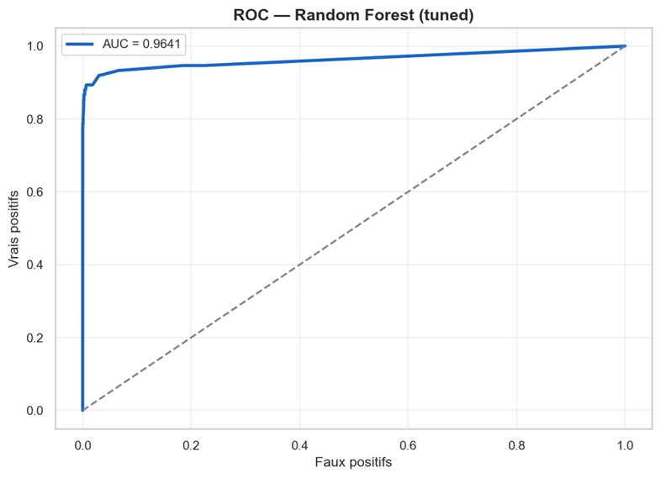
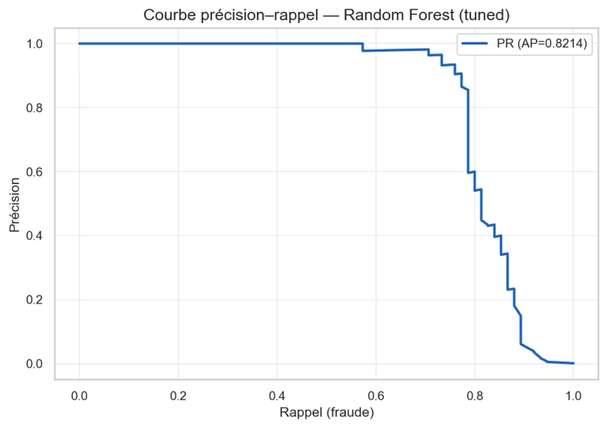
Résultats — Random Forest Optimisée
Métriques sur le jeu de test
La courbe ROC monte très rapidement, confirmant un excellent pouvoir discriminant. La courbe PR révèle le vrai compromis : précision quasi parfaite jusqu'à ~75 % de rappel, puis dégradation rapide.
Seuil optimal : à insérer depuis model_results.csv — F1, précision, rappel à ce seuil.
AUC-ROC
AP (PR)
0,9641
0,8214
Notes:
7

Slide 8
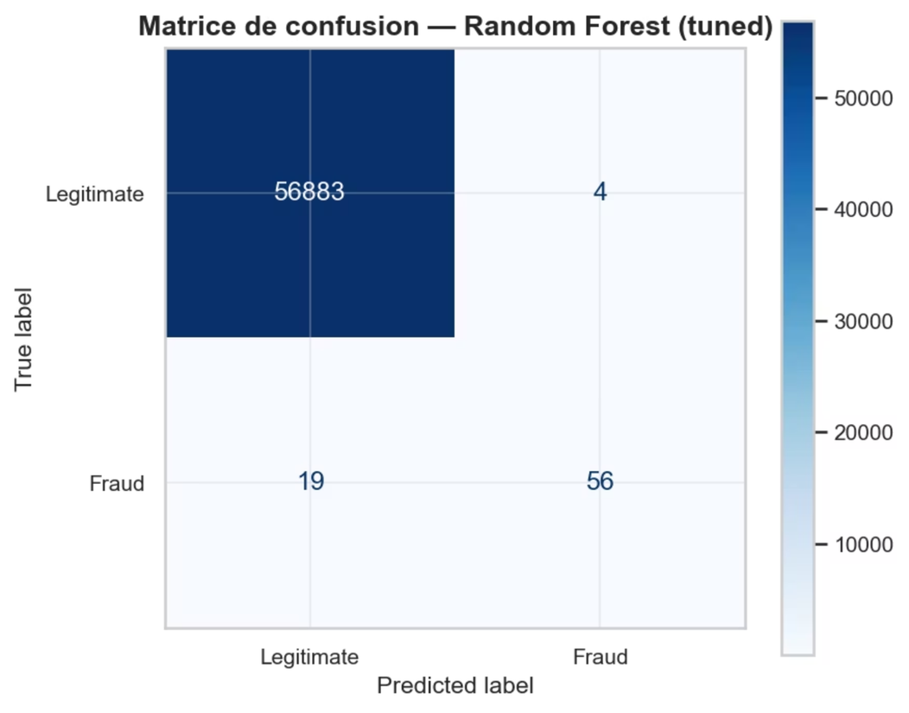
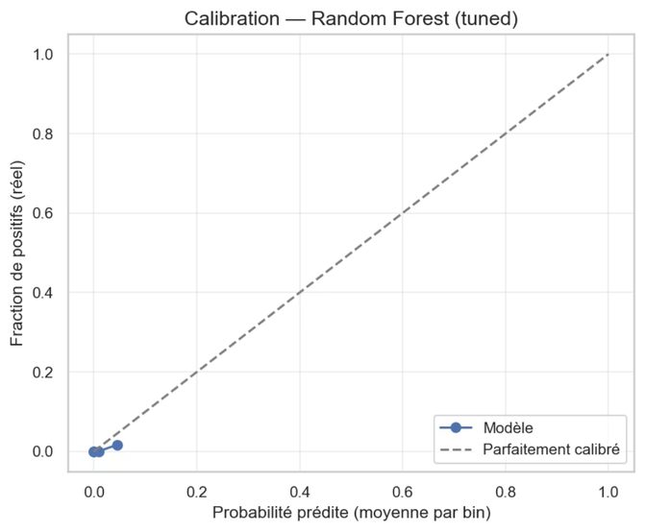
Matrice de Confusion & Calibration
Matrice : 56 883 VP légitimes, 4 faux positifs, 19 faux négatifs, 56 VP fraudes. Calibration : les probabilités restent concentrées près de 0 — cohérent avec le déséquilibre réel, mais la courbe s'écarte de la diagonale parfaite.
Notes:
8

Slide 9
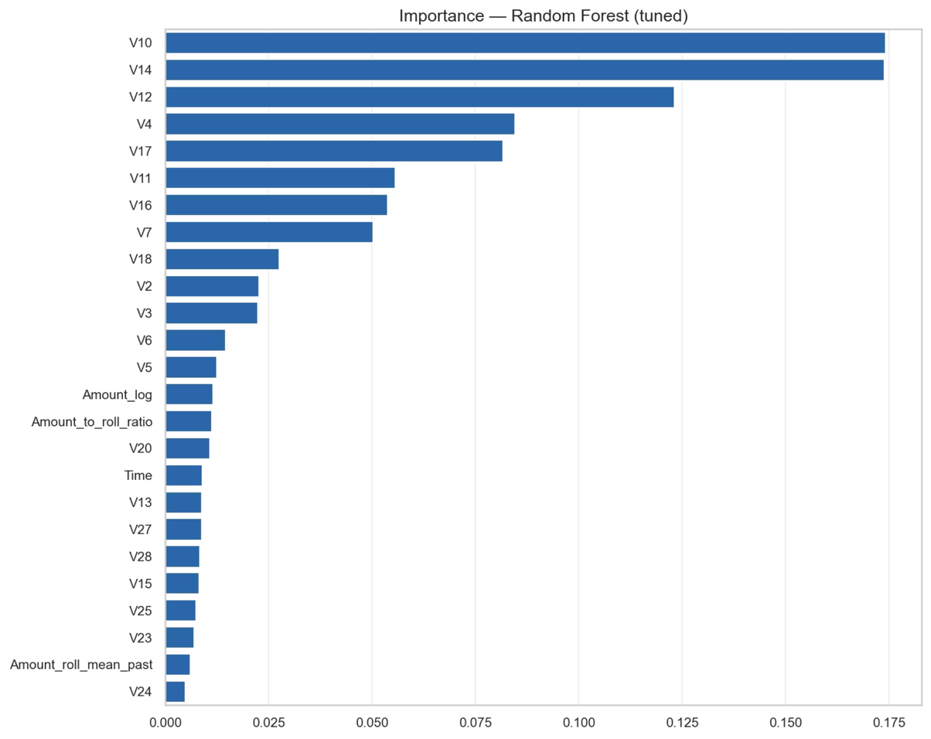
Importance des Variables & Interprétabilité
Top features — Random Forest
Les variables V10, V14, V12 dominent l'importance Gini, suivies de V4, V17, V11. Ces composantes PCA anonymisées capturent les patterns comportementaux les plus discriminants.
SHAP non généré (dépendance pip install shap absente). Pour la version finale : exécuter le notebook complet avec SHAP pour obtenir les valeurs d'attribution individuelles par transaction.
Dérive : tests KS et PSI calculés par feature entre train et test — résultats dans drift_report.csv.
Notes:
9

Slide 10

Limites, Perspectives & Questions
Limites identifiées
Perspectives & Questions types du jury
MLOps
Coûts métier
Données 2013
Déploiement continu, monitoring de dérive en production, réentraînement automatisé.
Pourquoi ce seuil ? → Minimisation de C_FN·FN + C_FP·FP selon les coûts réels de faux négatifs (fraude non détectée) vs faux positifs (client bloqué injustement).
Patterns de fraude potentiellement obsolètes — nécessité de re-entraîner régulièrement.
PCA anonymisée
Interprétabilité métier limitée — impossible de relier V1–V28 à des variables transactionnelles réelles.
Pourquoi pas l'accuracy ?
Un modèle trivial atteint 99,83 % en prédisant toujours « légitime » — on préfère F1, AP et AUC-PR pour les classes rares.
Calibration imparfaite
Les probabilités brutes ne reflètent pas fidèlement les taux de fraude réels — Platt scaling ou isotonic regression à envisager.
Notes:
10

